Slide 1
Blast统计信息

Slide 2
1. 空位罚分
示例：按照匹配得1，不匹对的-1，可以加入相应的打分矩阵。
ATTGACCTGA
| | | | | | |
AT--- CCTGA
Constant：一个空位算-1,7-1=6
Lineaer：线性与长度有关，空位-1，长度为3，则打分为7-3=4
Affine：开gap得A，延伸gap得B，长度L的gap，罚分为A+BL
Convex：G(L) = A + CInL，适用于长gap
Profile-based：适于于探索蛋白同源序列，来源于PSI-BLAST

Slide 3

2. 置换矩阵
单位矩阵：最简单的置换矩阵，认为氨基酸不能转换为任何其他氨基酸，用于非常相似的序列，无法用于远亲远缘相关序列。
对数矩阵：氨基酸或者碱基置换的可能性
包含PAM和BLOSUM，两矩阵不同之处如下：
PAM基于显式进化模型，BLOSUM基于隐式进化模型；
PAM基于全局比对得到的突变，包含高度保守区域和高度可变区域，BLOSUM仅基于高度保守区域；

Slide 4
2.1 PAM
PAM矩阵中的每个条目表示在指定的进化间隔期间通过一系列一个或多个点接受的突变将该行的氨基酸替换为该列的氨基酸的可能性。
构建步骤：
构建序列相似（大于85％）的比对；
计算氨基酸 j 的相对突变率mj（j被其它氨基酸替换的次数）
针对每个氨基酸对 i 和 j , 计算 j 被 i 替换次数
替换次数除以相对突变率（mj)
利用每个氨基酸出现的频度对j 进行标准化；
取常用对数，得到PAM-1(i, j)
将PAM-1自乘N次，可以得到PAM-N。

Slide 5

2.2 BLOSUM
基于序列比对的，高度保守的蛋白区域；
构建步骤：
过滤高于阈值的序列；
计算频率和概率；
Log odd ratio
BLOSUM 矩阵；
BLOSUM 打分

Slide 6
3. Blast相关统计量
Raw score：比对得分
Bit score：来源于比对得分，进行了标准化；
E-value：数据库搜索中高于或者等于S的比对期望值；
Identity：一致性
Positives：相似性
Gap%：空位率

Slide 7
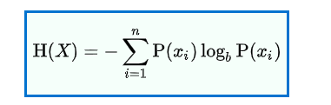
信息熵
b是所用对数的基数。的公共值b是2，欧拉数ë，和10，和熵的相应单元是比特为b = 2，NATS为b = ë。

Slide 8
矩阵常量Lambda

Slide 9
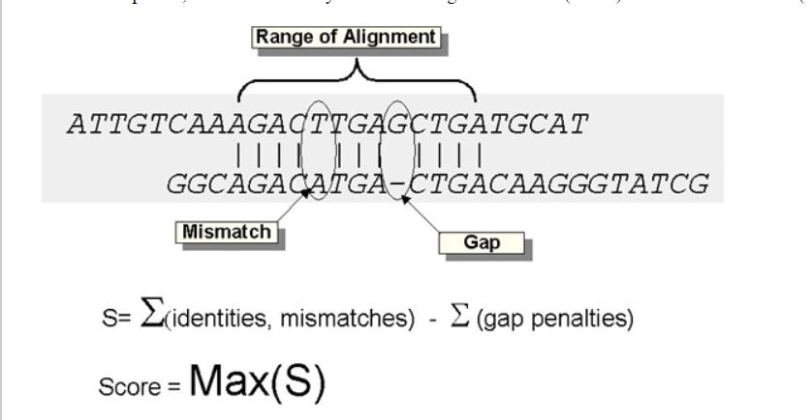
3.1 raw score

Slide 10

3.2 Bit score

Slide 11

3.3 E value

